Slide 1
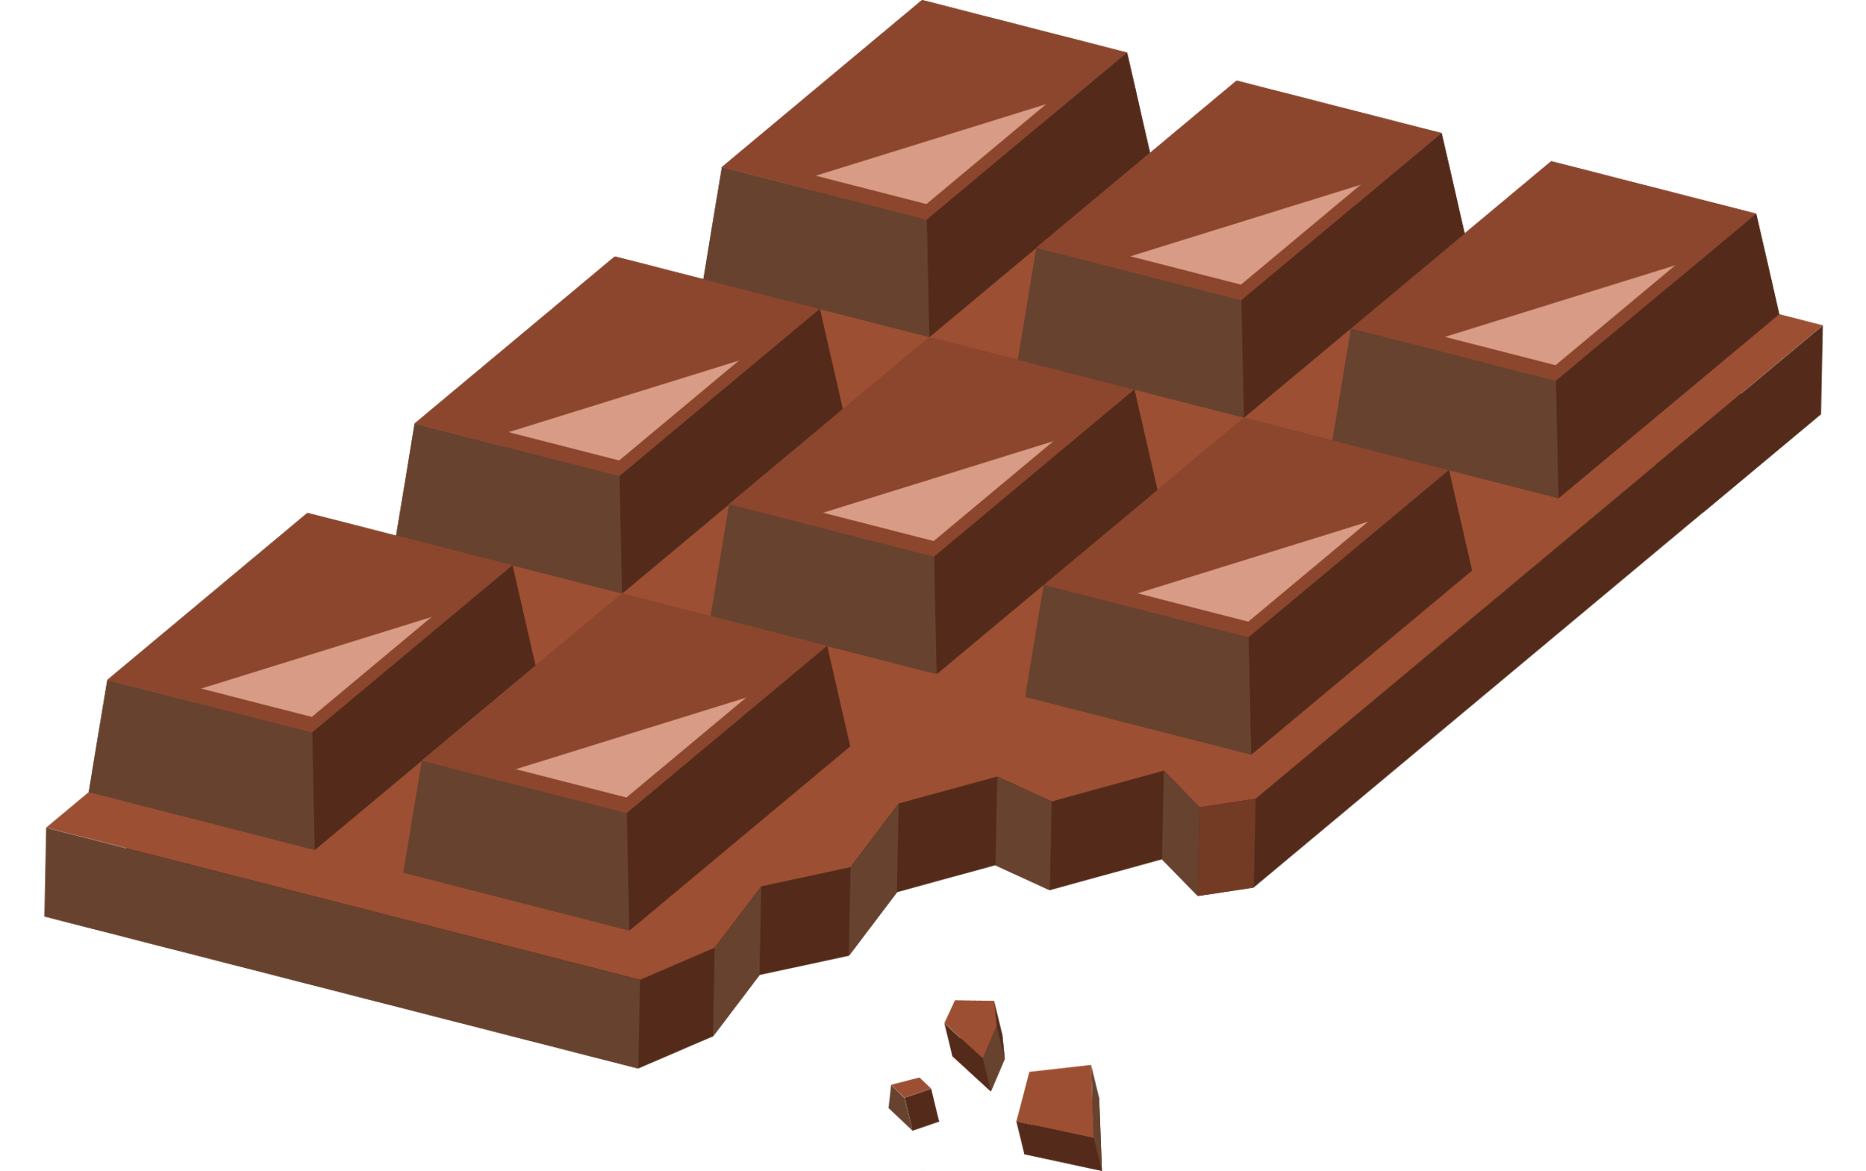
SCHOKOLADE
Deine Freunde
https://www.youtube.com/watch?v=Va2nGWTchBk

Slide 2
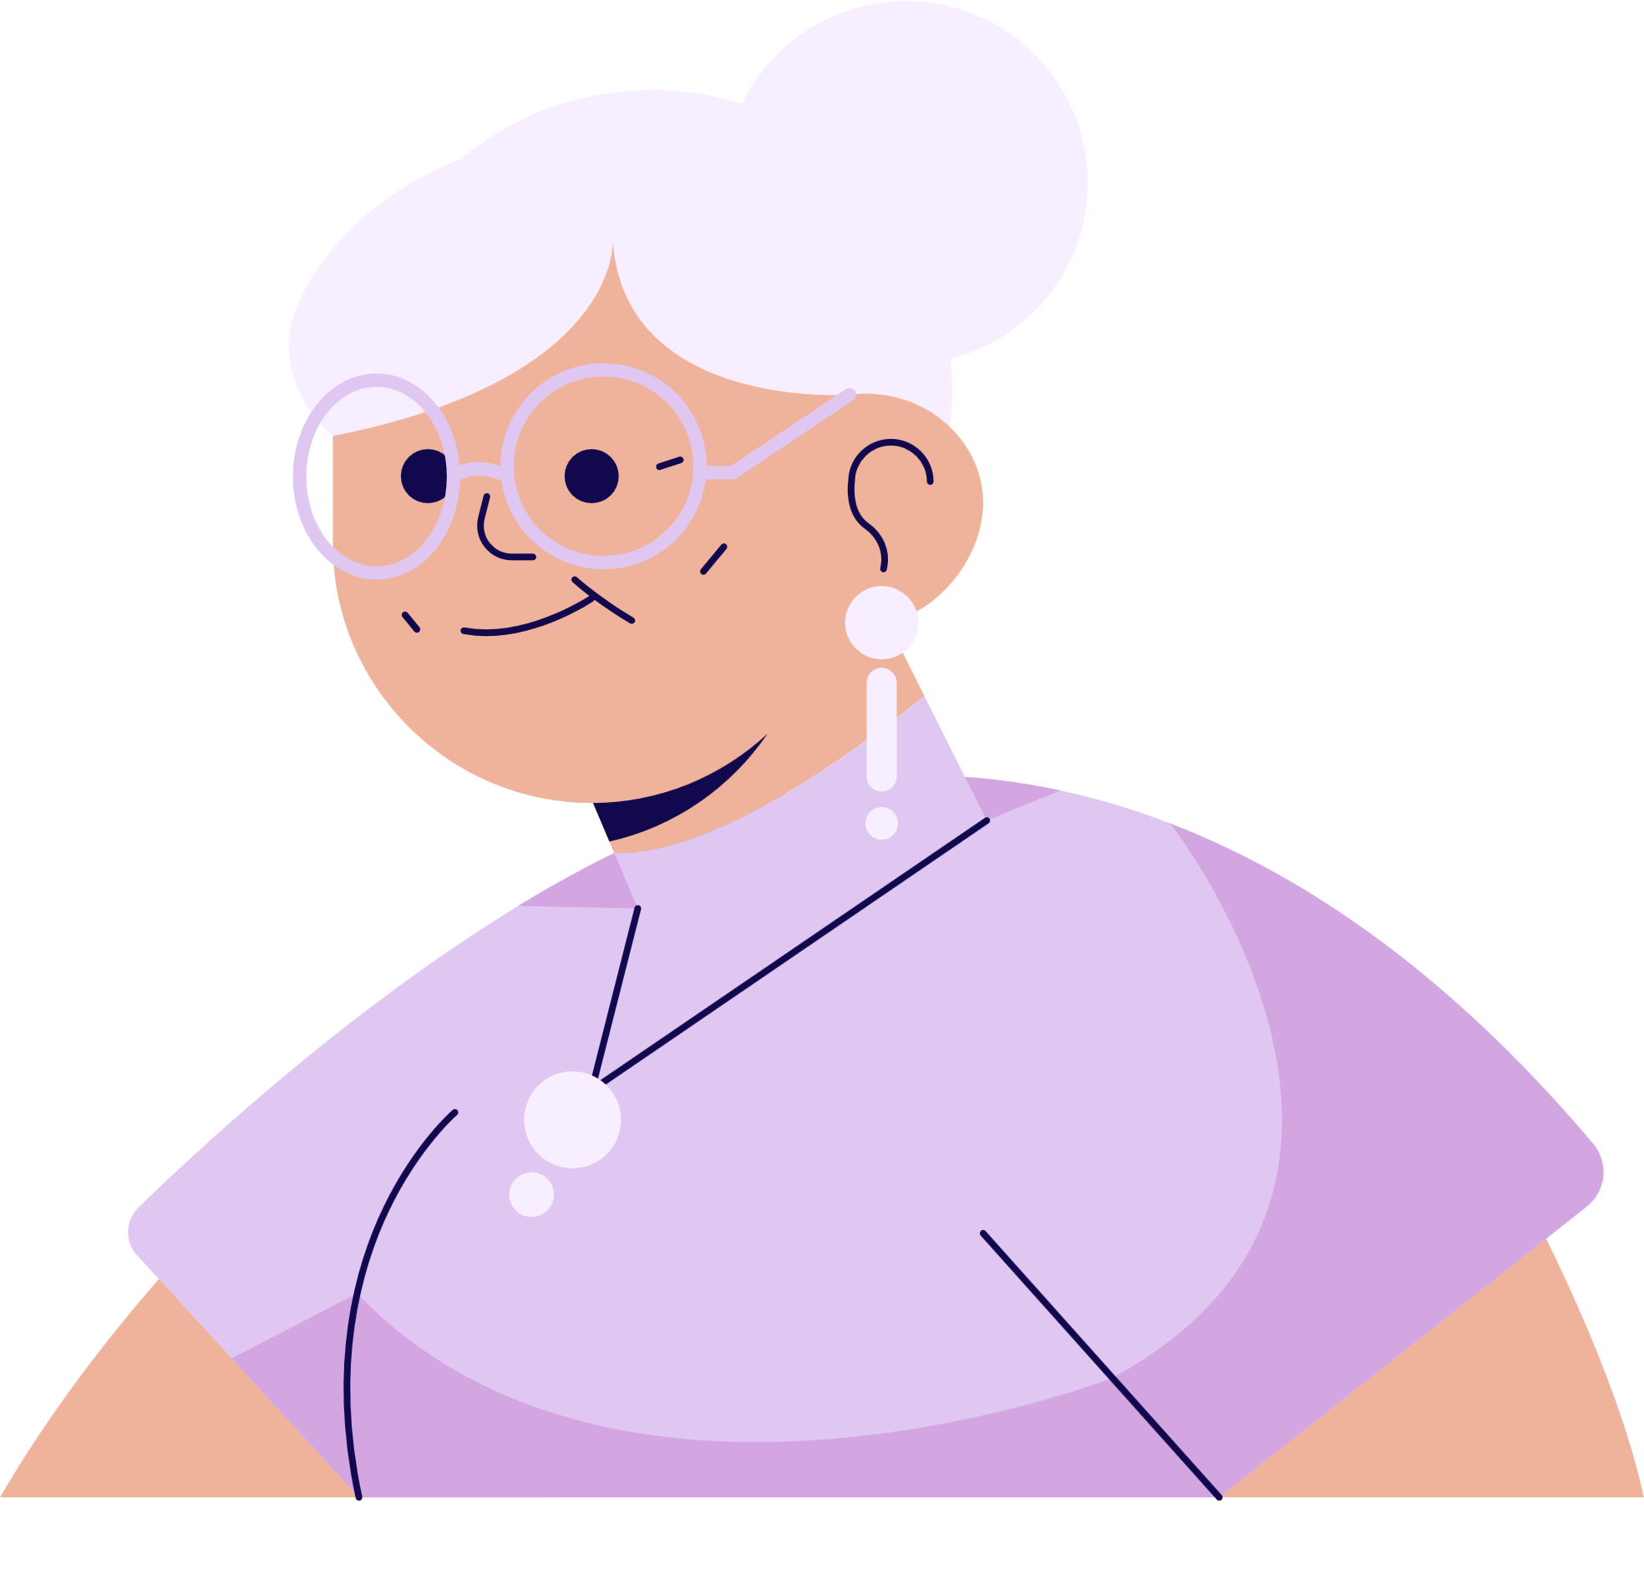
Yeah, das ist ein Lied über etwas, was ich ganz oft haben möchte
Aber immer nur von einer Person bekomme

Slide 3
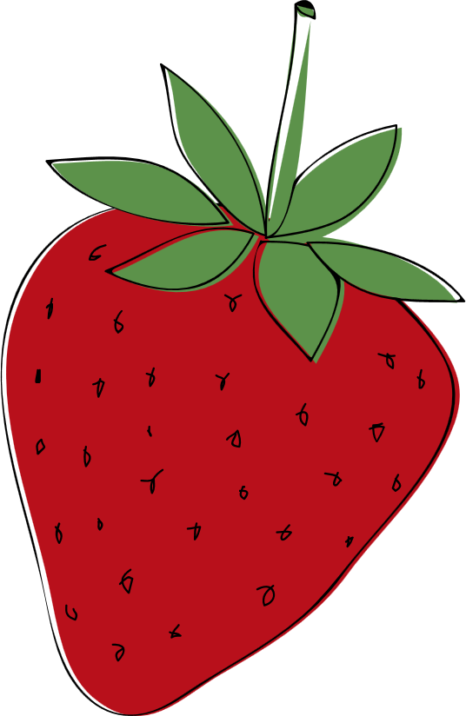
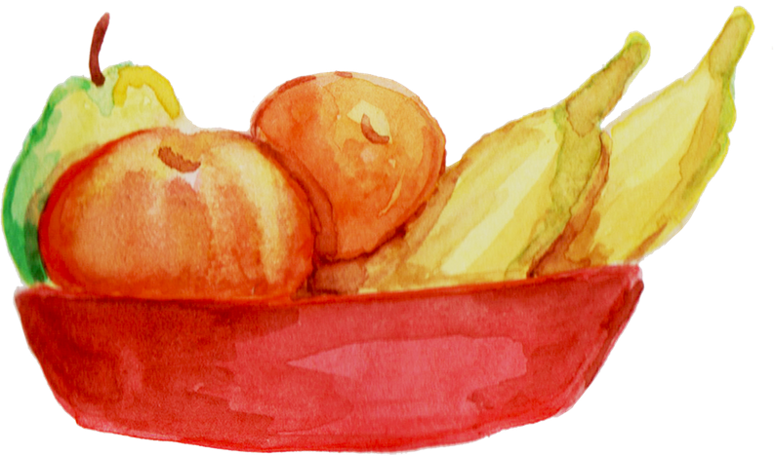
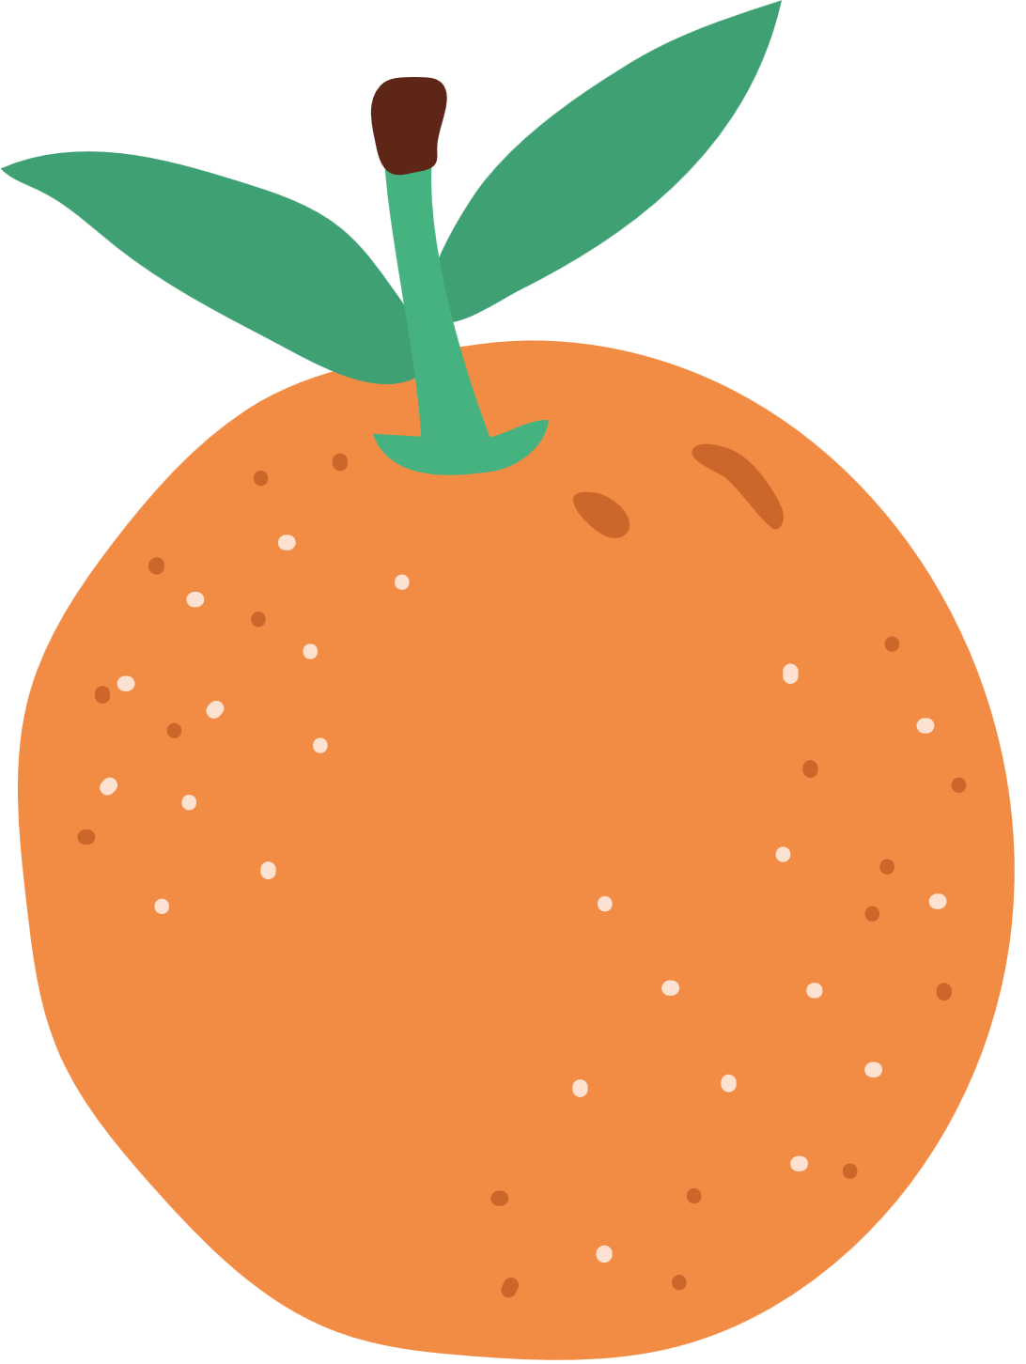
Ich esse jeden Tag Obst, mal weniger, mal mehr
Bei uns zu Hause ist der Obstteller niemals leer

Slide 4
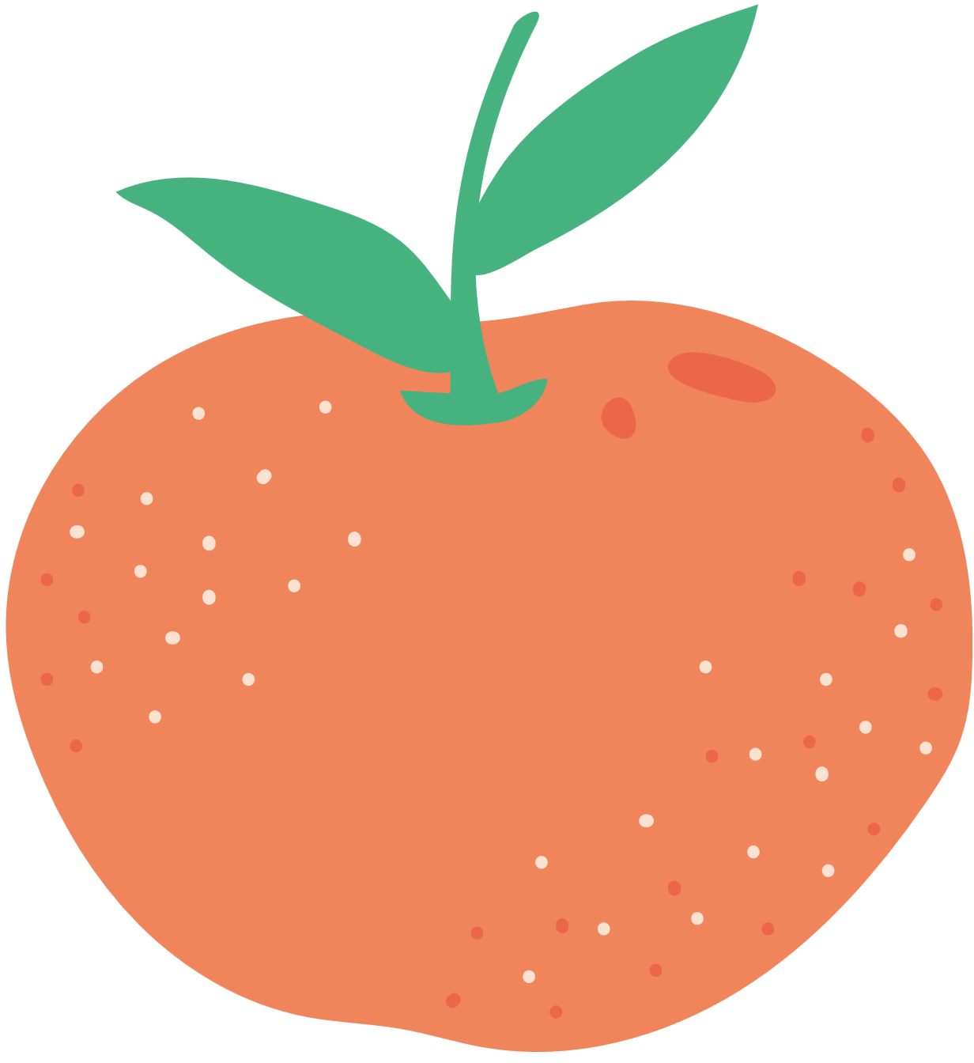
Und Mama sagt: "Iss die Äpfel und Bananen"
Birnen, Mandarinen und den ganzen anderen Kram

Slide 5
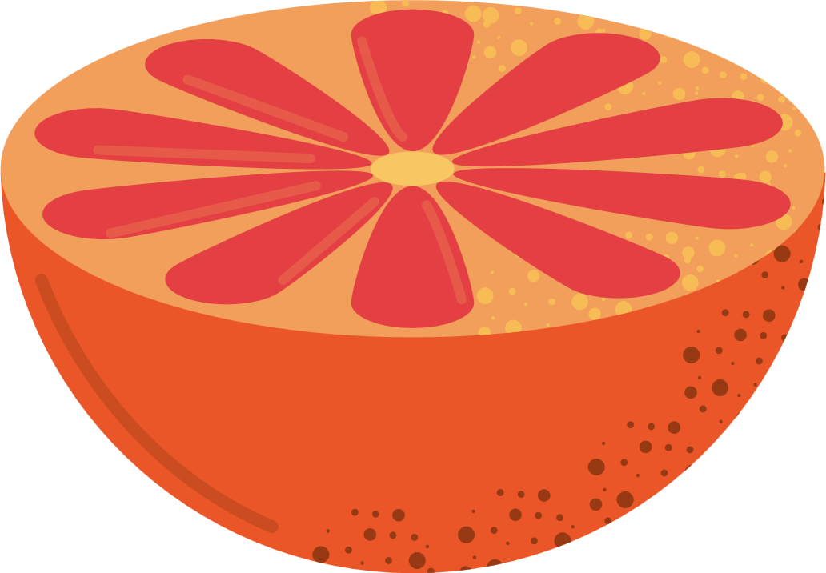
Und dann erzählt sie mir, wie wichtig Vitamine sind und sagt
Komm, iss deinen Teller auf, sei ein liebes Kind

Slide 6
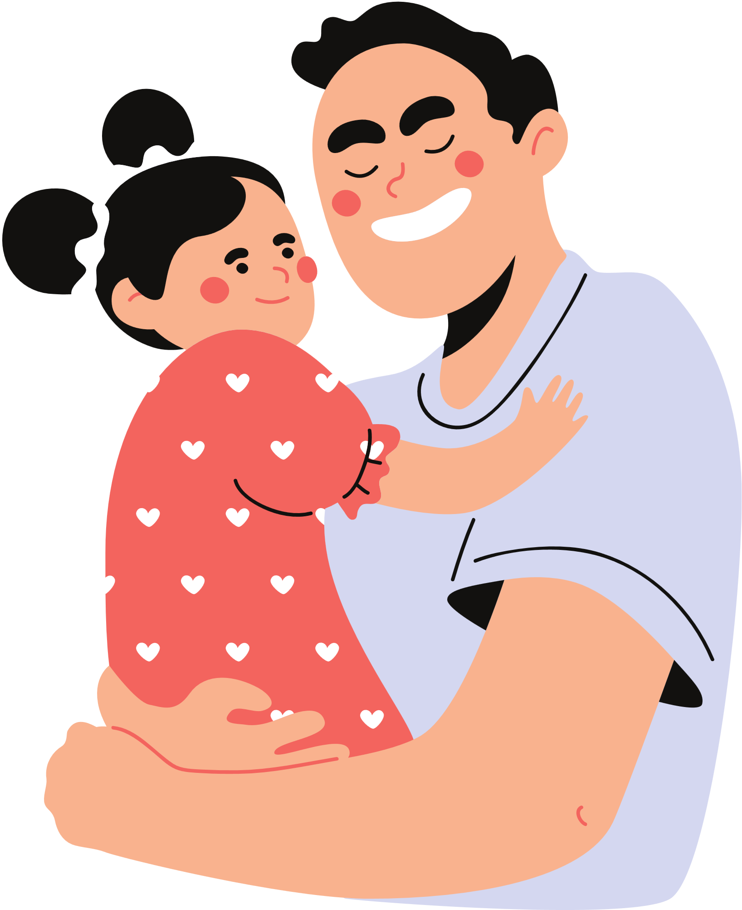
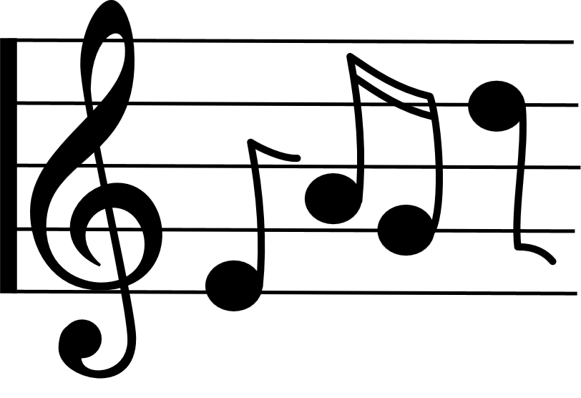
Und ich bin lieb und der Liebste den es gibt
Aber wenn ich aufgegessen hab', dann sing ich dieses Lied

Slide 7
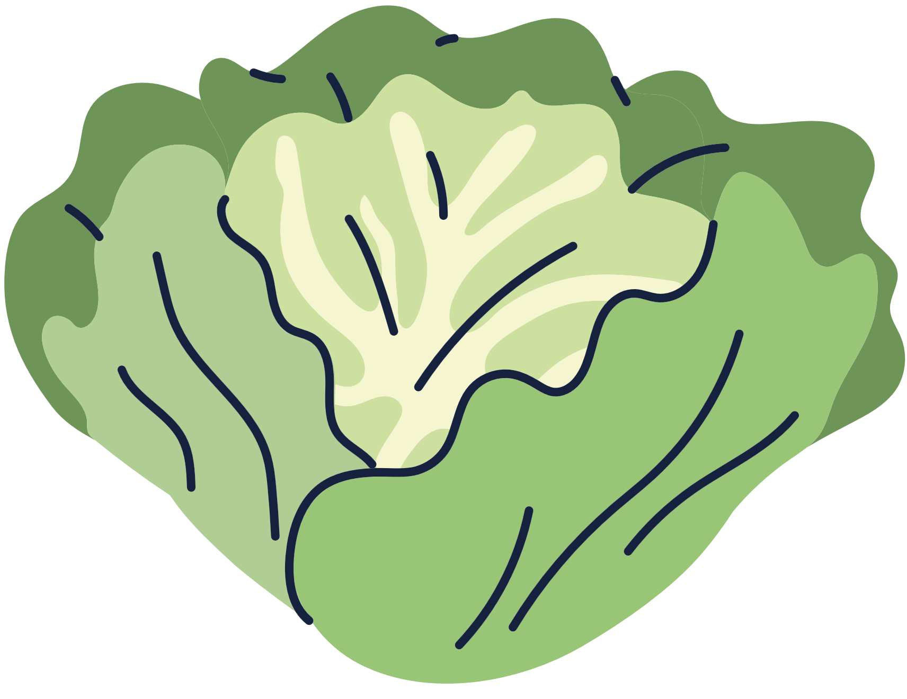
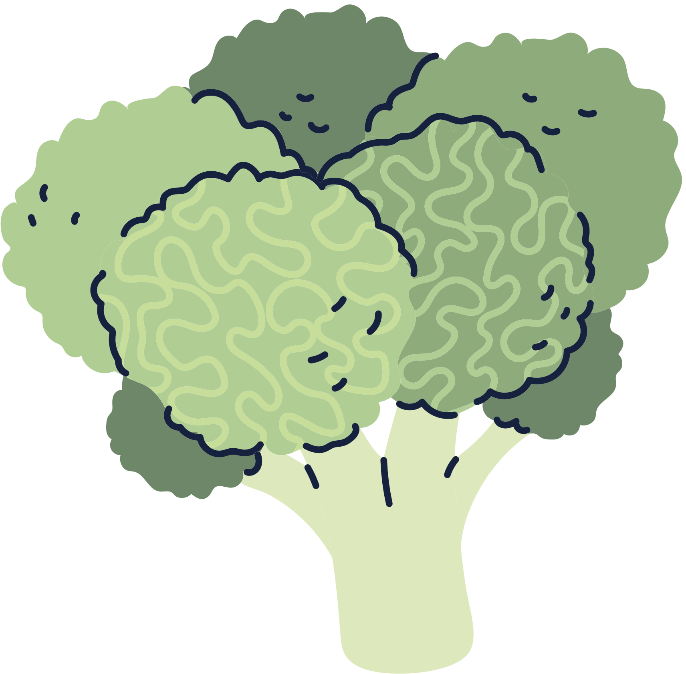
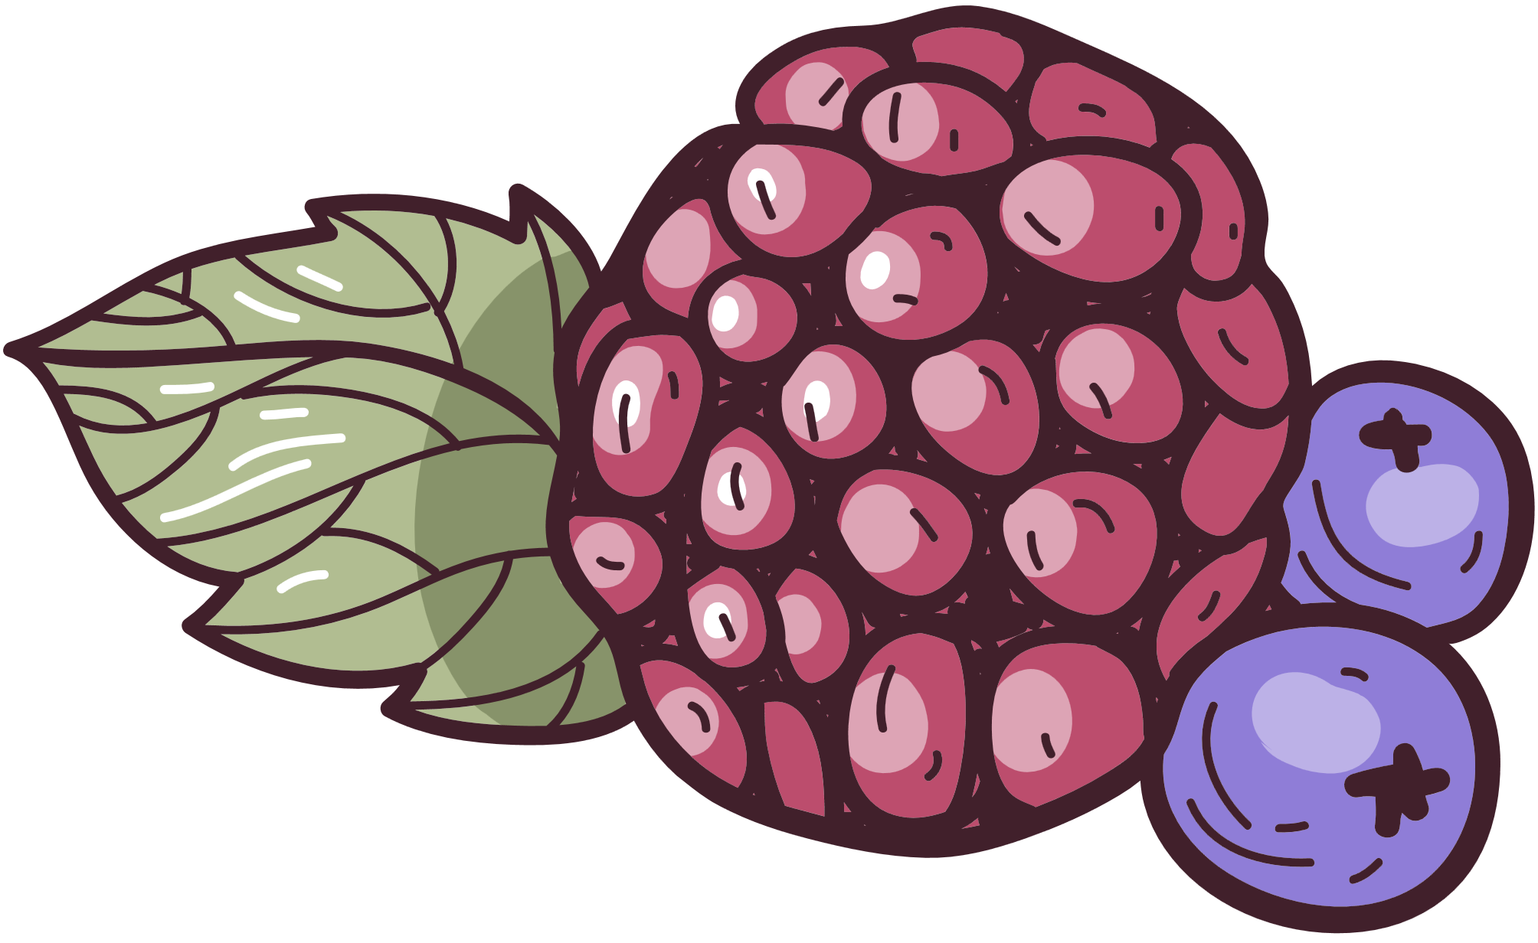
Obst und lecker Gemüse, ja, das macht mich groß und stark
Denn heute möcht' ich zu Oma fahren, die gibt mir was ich mag

Slide 8
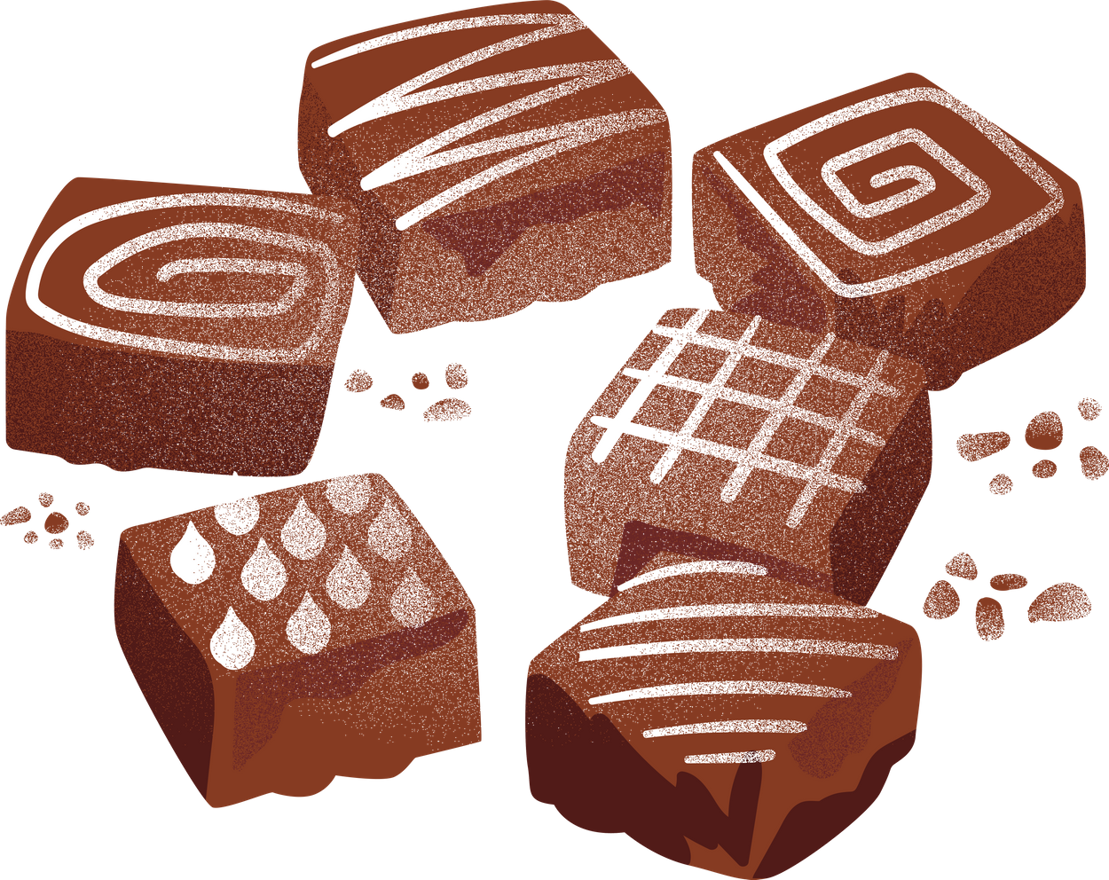
Oma gibt mir Schokolade, yeah
Lecker Schokolade

Slide 9
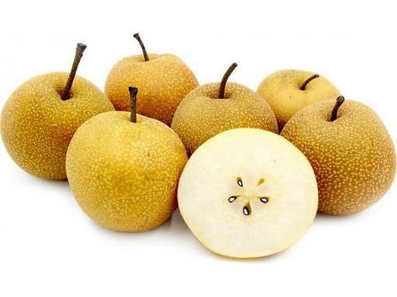
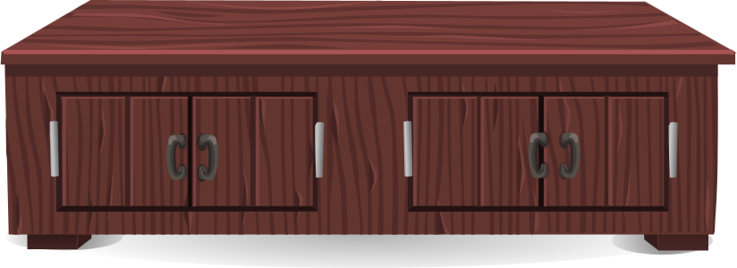
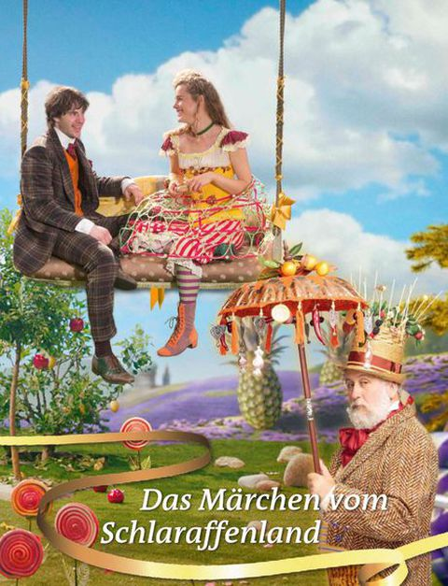
Oma holt mir Naschi aus dem Schrank
Sie hat da so 'ne Schublade, (Schublade) voller Schokolade
Voll, so wie im Schlaraffenland
Oma gibt mir Schokolade, yeah
Lecker Schokolade

Slide 10
Oma holt mir Naschi aus dem Schrank
Sie hat da so 'ne Schublade, (Schublade) voller Schokolade
Voll, so wie im Schlaraffenland

Slide 11
Ich will Schokolade
Ja, ich will so gerne Schokolade
Ich will Schokolade
Aber wisst ihr, was ich jeden Tag ess'?

Slide 12
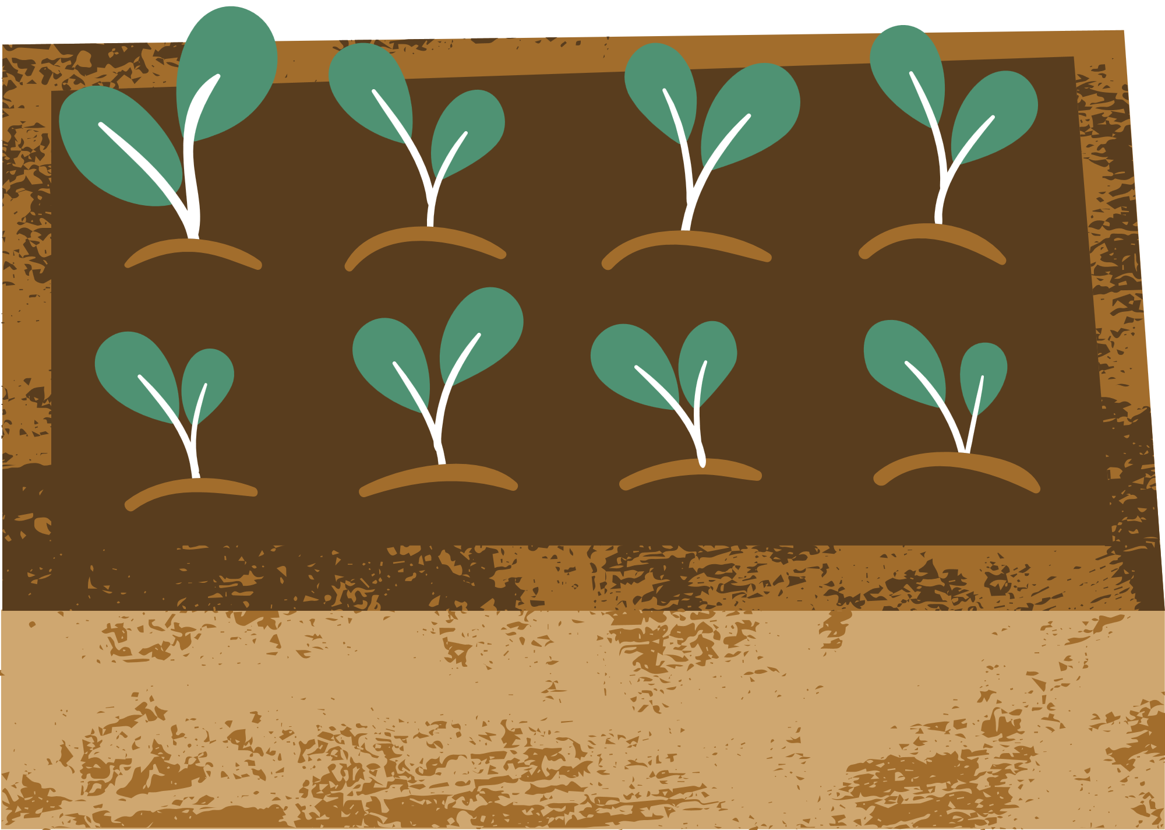
Ich esse jeden Tag Gemüse (yes) mal weniger, mal mehr
Bei uns zuhause ist Gemüse wirklich niemals leer
Und Papa sagt: "Iss die Gurken und Tomaten"
Von mir aus aus'm Supermarkt, am liebsten aus'm Garten

Slide 13
Und dann erzählt er mir, wie wichtig Vitamine sind
Und sagt: "Iss dein Gemüse auf, komm, sei ein liebes Kind"
Und ich bin lieb, der Liebste den es gibt
Aber wenn ich aufgegessen hab', dann sing ich dieses Lied

Slide 14
Obst und lecker Gemüse, ja, das macht mich groß und stark
Denn heute möcht' ich zu Oma fahren, die gibt mir was ich mag

Slide 15
Oma gibt mir Schokolade, yeah
Lecker Schokolade

Slide 16
Oma holt mir Naschi aus dem Schrank
Sie hat da so 'ne Schublade, (Schublade) voller Schokolade
Voll, so wie im Schlaraffenland
Oma gibt mir Schokolade, yeah
Lecker Schokolade

Slide 17
Oma holt mir Naschi aus dem Schrank
Sie hat da so 'ne Schublade, (Schublade) voller Schokolade
Voll, so wie im Schlaraffenland

Slide 18
Oma gibt mir Schokolade, yeah
Lecker Schokolade

Slide 19
Oma holt mir Naschi aus dem Schrank
Sie hat da so 'ne Schublade, (Schublade) voller Schokolade
Voll, so wie im Schlaraffenland
Oma gibt mir Schokolade, yeah
Lecker Schokolade

Slide 20
Oma holt mir Naschi aus dem Schrank
Sie hat da so 'ne Schublade, (Schublade) voller Schokolade
Voll, so wie im Schlaraffenland

Slide 21
Schoko-Schoko -lade -lade, Schalla la la la la la la
Schoko-Schoko -lade -lade, Schalla la la la la la la
Schoko-Schoko -lade -lade, Schalla la la la la la la
Schoko-Schoko -lade -lade, Schalla la la la la la la

Slide 22
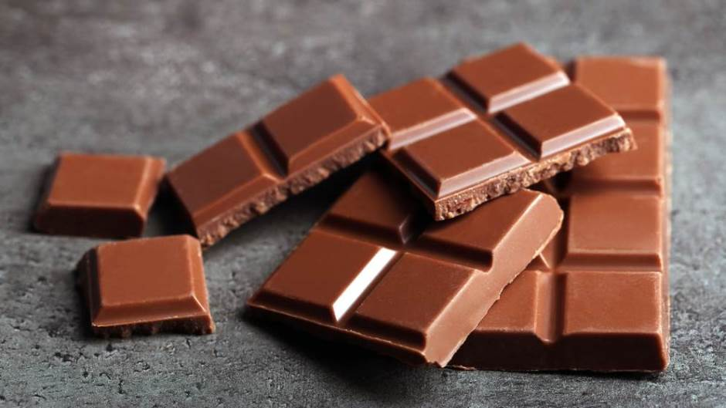
Spiel!
https://wordwall.net/hr/resource/11462219
https://wordwall.net/hr/resource/11462916
Valentina Bogdan

